Slide 1

YOUR LOGO
小七助手
小学生AI智能助理
创新科技 引领未来
xxxx
发布时间：2025年9月25日 发布地点：上海

Slide 2


YOUR LOGO
00.
项目名称
小学生智能助理
用AI技术帮助小学生处理上学学习、生活问题
整体介绍
项目目标
Overall
解决痛点
课程无人辅导，作业和课程安排容易忘记，使用手机缺少监管

Slide 3
YOUR LOGO
01.
功能演示
Demonstration

Slide 4
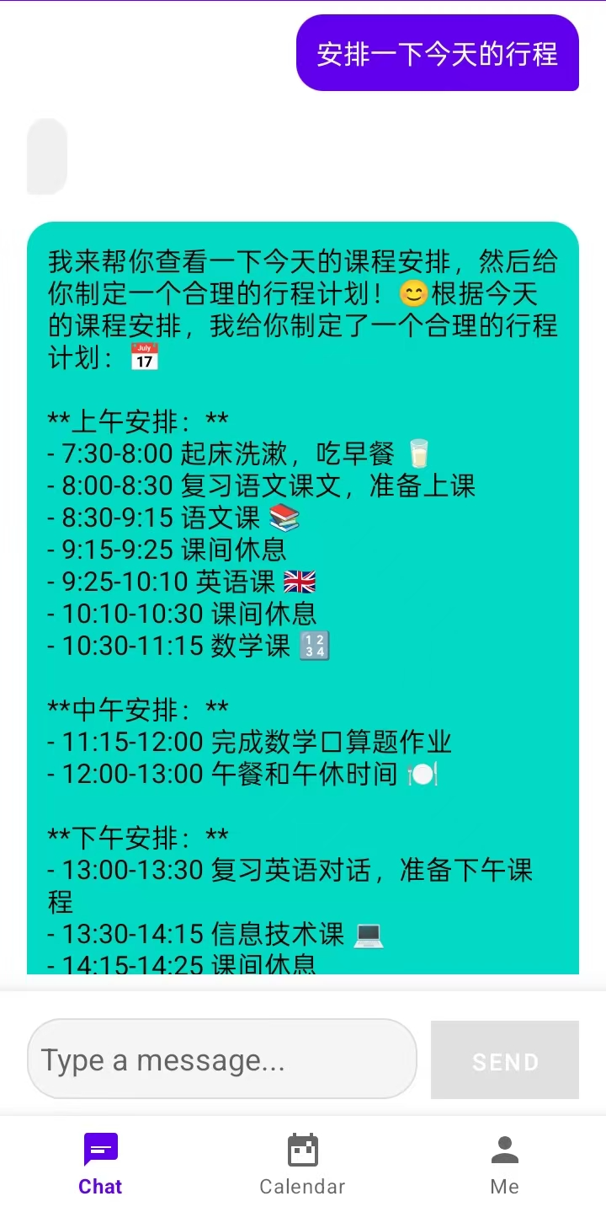
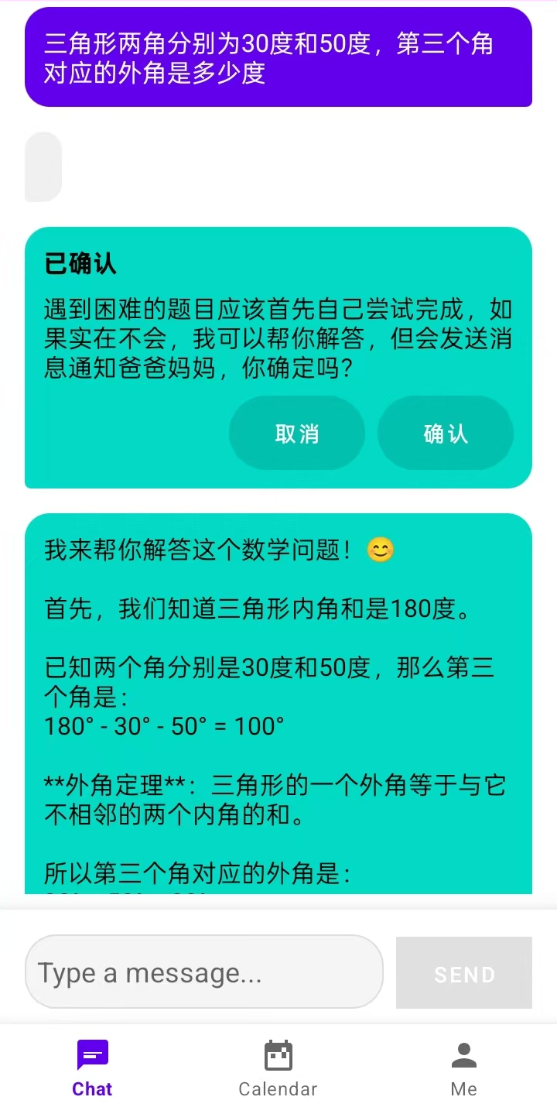
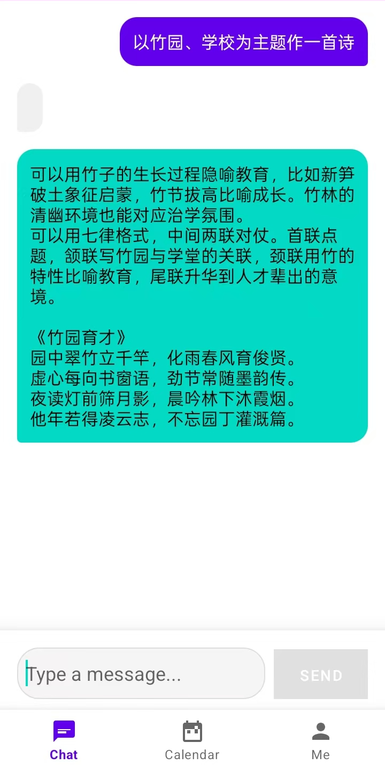
01
智能对话
文本输入框填写问题
实时接收AI回答（流式传输效果）
多轮对话支持和上下文理解
连接状态实时显示
作业辅导和知识点讲解
学习计划建议生成
日常行程安排助手
学习内容个性化推荐
日程安排
课业辅导
其它娱乐
AI可以读取指定日期的课程、作业、天气等信息，给出行程建议
AI可以帮助解答学习问题，但为了保证作业独立完成，会通知家长
AI可以实现作诗、写歌词等功能，娱乐学习两不误

Slide 5
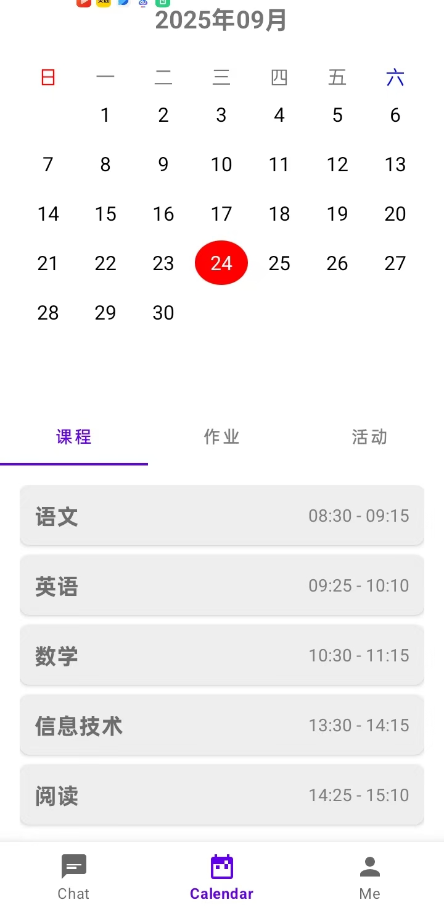
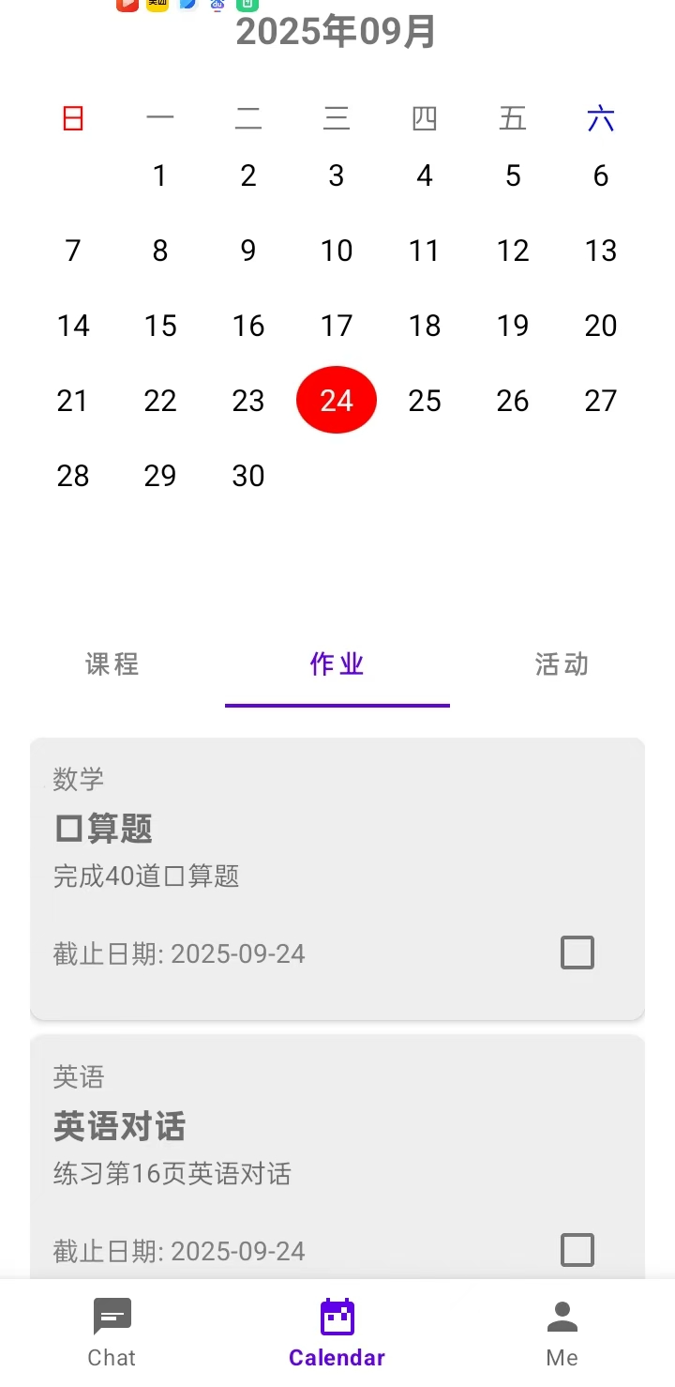
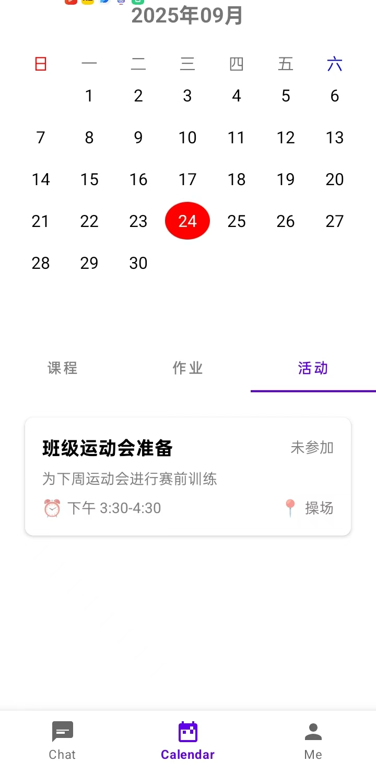
01
课程管理
1
课表查询
日期选择器功能
按日期展示当天课程
课程详情展示（课程名称、时间等)
2
作业追踪
作业列表展示
截止日期提醒
完成状态标记
3
活动管理
校园活动列表
活动详情（时间、地点、描述）
参与状态跟踪
自行添加活动
本页面的功能是帮助学生查看和管理日常的课程、作业及课外活动等信息。课程、作业信息通过Rest API从服务器拉取，活动信息既可从服务器拉取也可自行添加

Slide 6
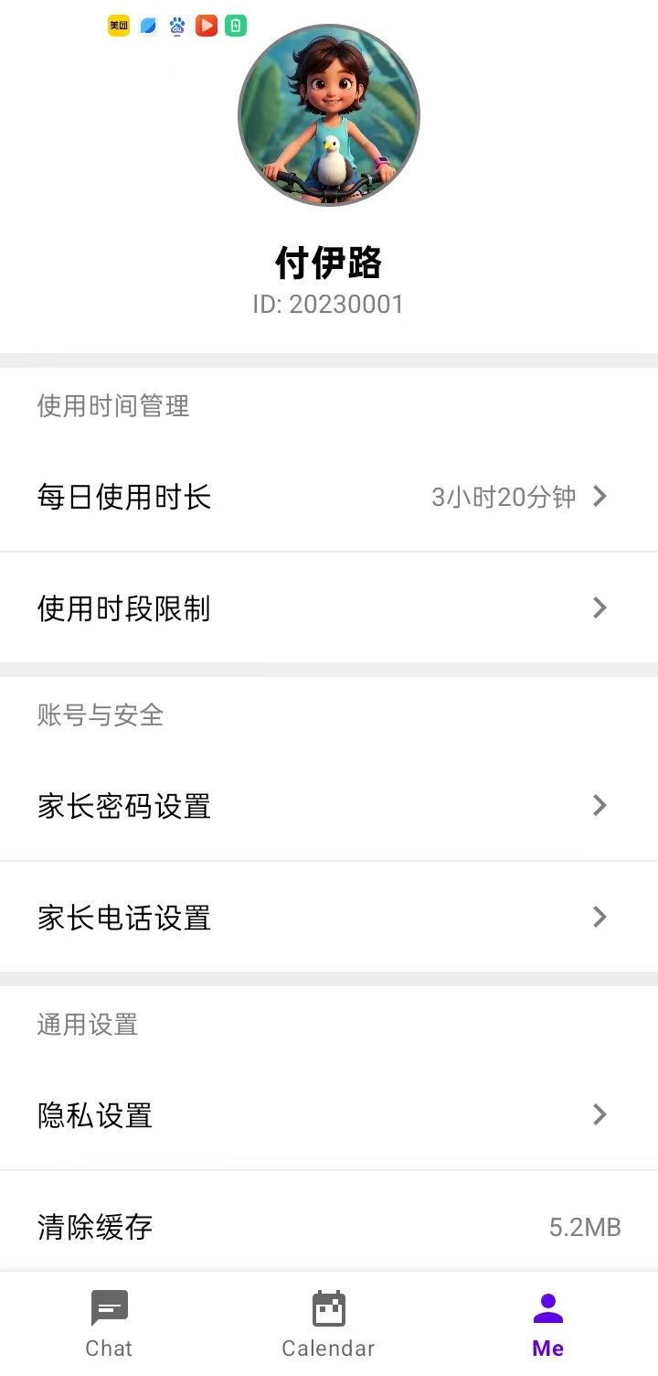
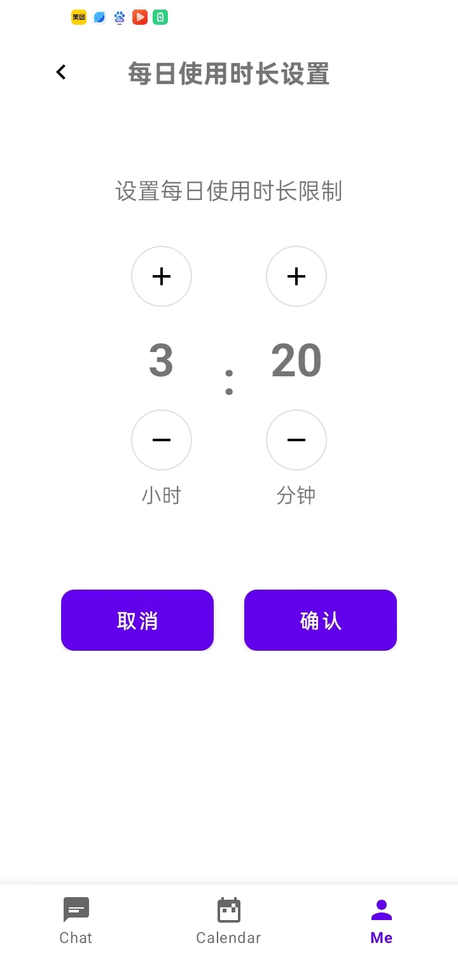
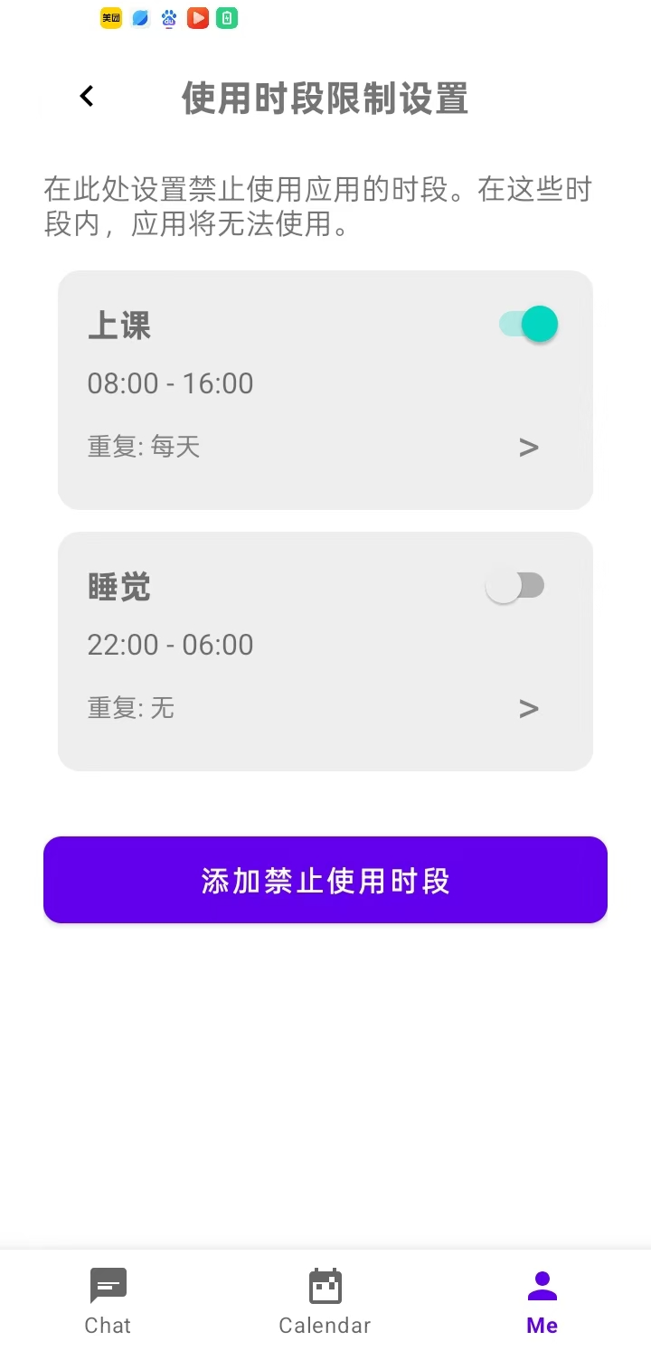
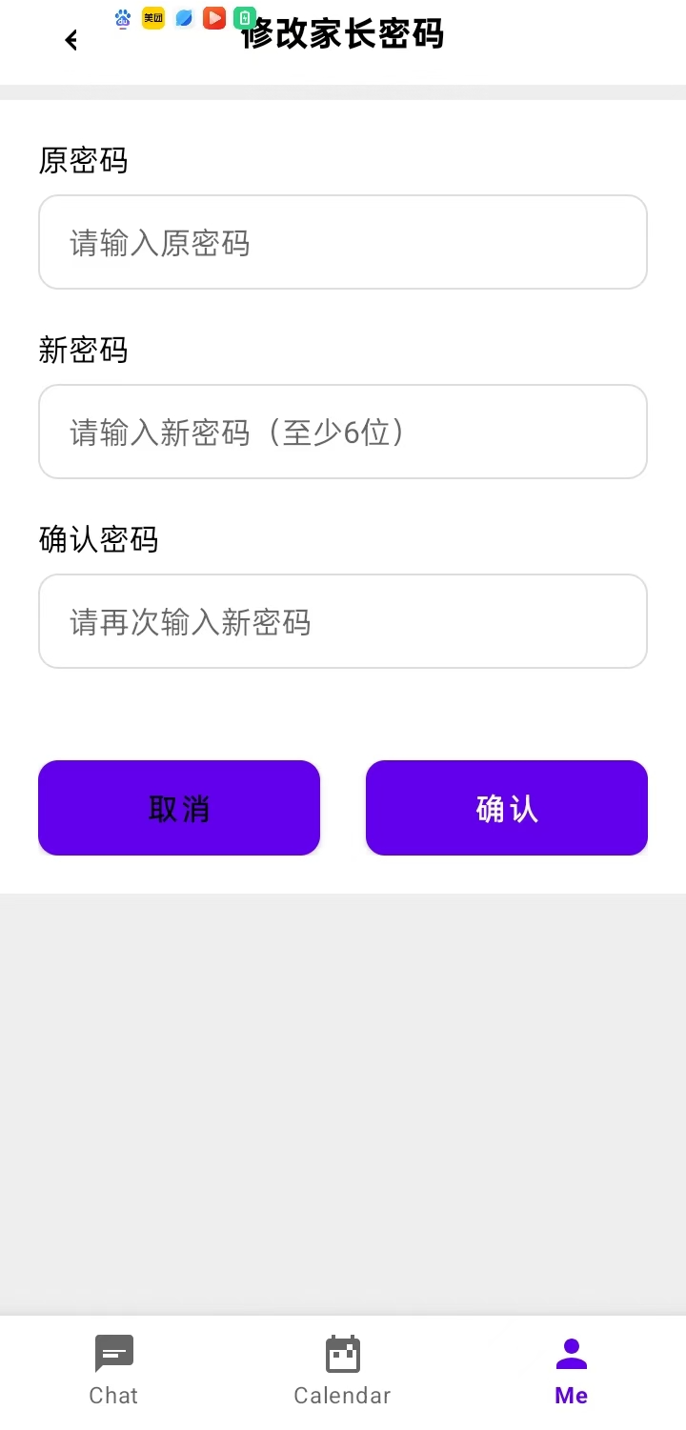
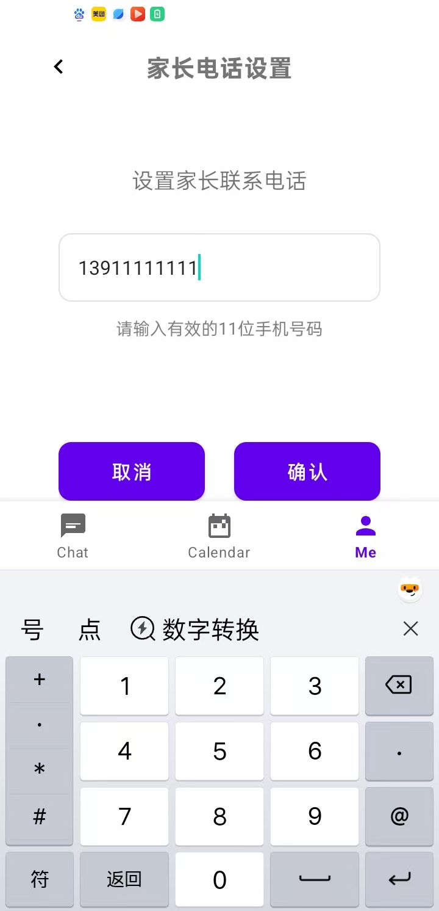
01
设置管理
家长密码设置
用于设置家长管理密码
家长电话设置
用于向家长发送信息
使用时长设置
限制使用APP的时间长度
在这个页面，可以设置用户信息，以及实现家长控制机制。灵活的使用时长和时段管理保障学生健康使用电子产品。所有的设置更改之前都需要验证家长密码。
使用时段设置
一次性、每日、每周、自定义日期规则

Slide 7
YOUR LOGO
02.
技术介绍
Introduction to architecture

Slide 8




02
技术架构
- 客户端：Android应用，负责用户界面展示和交互逻辑处理
- 服务器：远程服务端，负责核心业务逻辑处理、数据存储、MCP实现及与大模型连接
- 数据流向：用户请求通过客户端发送至服务器，服务器连接大模型结合本地数据处理后返回结果给客户端
- 数据存储：所有核心业务数据均存储在服务器端，确保数据安全和一致性
websocket
rest

Slide 9


02
开发工具
TRAE，负责代码生成、代码编辑
Android Studio，负责编译、调试
APP端代码全部由AI生成，由开发人员用自然语言和手绘UI描述功能需求与实现细节

Slide 10
YOUR LOGO
03.
未来规划
Development programme

Slide 11




03
未来规划
增强智能交互能力
优化课程管理功能
更多学习辅助工具
增加交互功能
支持语音输入，支持图片生成等
补齐教师端功能，实现后台数据便捷输入、管理
支持作业图片扫描。支持虚拟实验等
实现小学生之间有监督的分享信息及社交功能

Slide 12
YOUR LOGO
04.
团队成员
About Us

Slide 13
YOUR LOGO
小七助手
感谢您的观看!
THANK YOU FOR WATCHING
xxxx
发布时间：20XX年X月X日 发布地点：XXX

